Slide 1
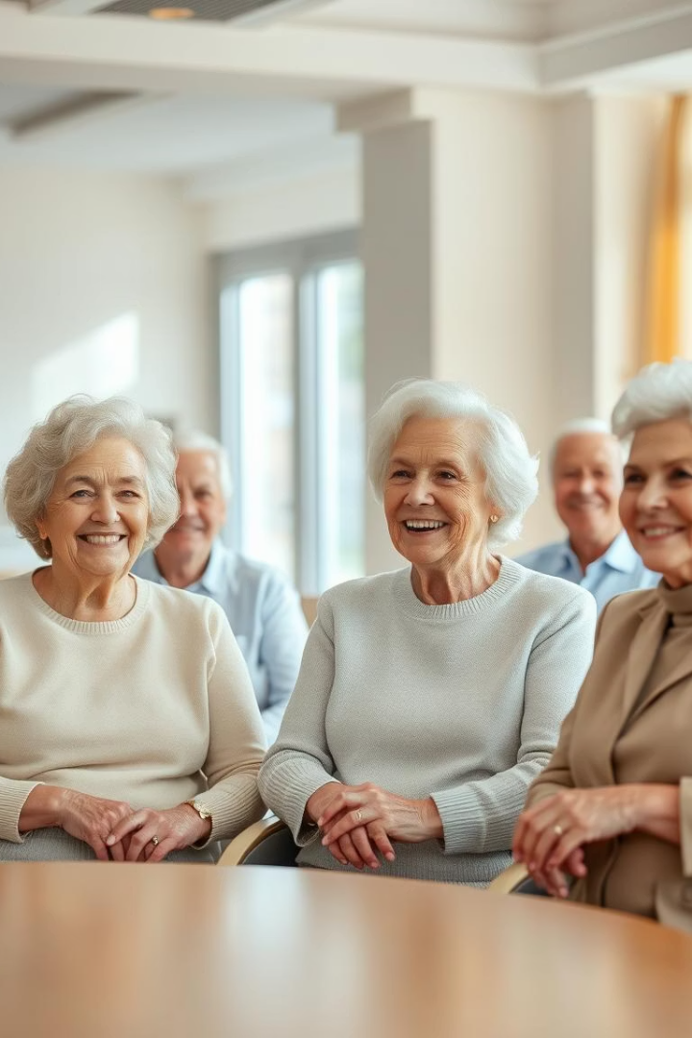
SfeduNet 11 И3 «Счастливые Долгожители»
Современные вызовы требуют новых решений для пожилых людей. Мы предлагаем комплексный подход для повышения качества жизни пенсионеров и их интеграции в общество.

Slide 2
Цель:
повышение качества жизни пенсионеров, их социальной активности и интеграции в общество
Целевая аудитория:
пенсионеры и предпенсионеры Донского края, а также семьи, ухаживающие за
пожилыми родственниками

Slide 3
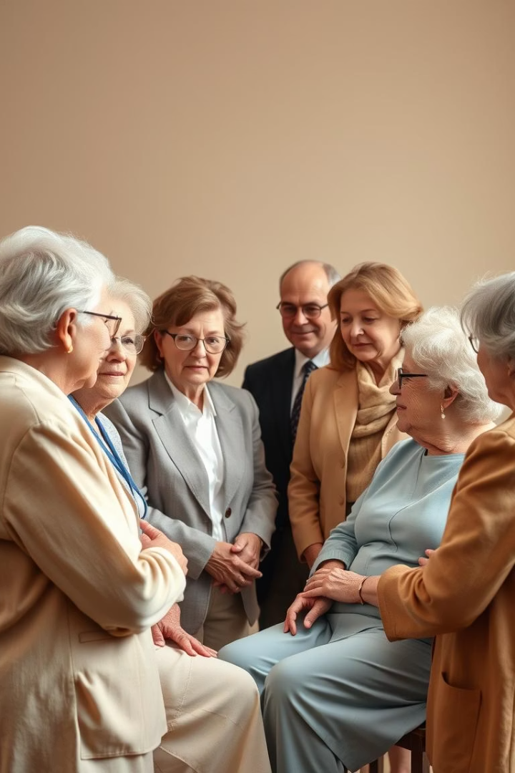




Пользователи
Соц. защита
Опекуны
Волонтеры
Органы социальной поддержки граждан.
Помогают пожилым в быту и оформлении льгот.
Организации и частные лица, оказывающие помощь.
Госструктуры
Администрация, пенсионный фонд и другие службы.

Slide 4
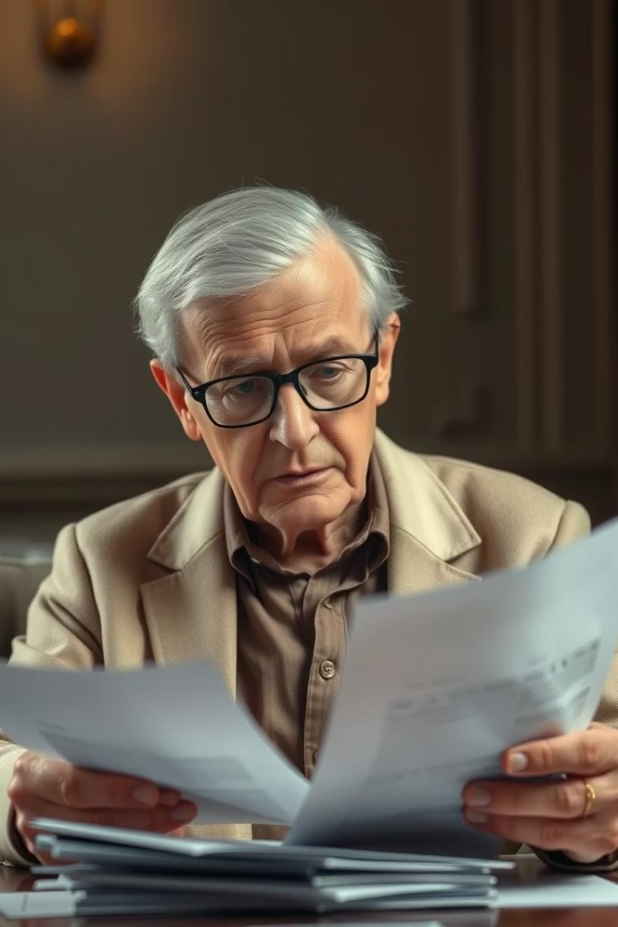
Основные проблемы пенсионеров
Недостаток льгот
Льготы недоступны или недостаточны.
Сложности оформления
Трудные требования, мало информации.
Рост цен
Индексация не поспевает за инфляцией.
Изоляция
Недостаток общения и досуга.

Slide 5
Проблемы информирования
Незнание прав
Мошенничество
Многие не знают о доступных программах и льготах.
Пенсионеры часто становятся жертвами обмана.
Недостаток информации
Нет программ по предупреждению
Сложные инструкции
Слабая защита

Slide 6
Конкуренты и их решения
Университеты третьего возраста
1
Образование и социализация, но мало филиалов.
2
ТЦСОН
Соцуслуги, но формальный подход и мало активности.
НКО
3
Материальная помощь, но зависимость от пожертвований.
4
Программы переподготовки
Новые профессии, но не всегда востребованы.
Зарубежный опыт
5
Широкий спектр услуг, но высокая стоимость.

Slide 7
Конкурент (название) | Преимущества | Преимущество Почему это важно для потребителя? | Недостатки | Недостаток Почему это важно для потребителя? | Наш вывод
1. Университеты третьего возраста (в России) Пример: Университет третьего возраста в Санкт-Петербурге | Доступное образование, широкий выбор учебных программ, социализация, возможность получить новые знания и навыки. | Позволяет пенсионерам оставаться активными, развиваться, чувствовать себя нужными, расширять круг общения, повышает самооценку и помогает адаптироваться к современному миру. | Не всегда удобное расположение филиалов, ограниченное количество мест, не всегда учитываются индивидуальные потребности и интересы пожилых людей, не всегда можно включить взаимодействие с детьми и внуками. Использовать цифровые форматы для обучения. | Не всегда удобное расположение филиалов, ограниченное количество мест, не всегда индивидуальный подход, сложность в укреплении связей между поколениями — всё это снижает эффективность и привлекательность программ для пожилых людей. | Наш проект должен быть сосредоточен на: 1. Создании более гибкой и доступной инфраструктуры (цифровые форматы, мобильные центры). 2. Индивидуальном подходе к обучению и досугу (с учетом интересов и потребностей). 3. Обеспечении взаимодействия между поколениями (совместные занятия с детьми и внуками, наставничество). 4. Предоставлении широкого спектра альтернативных мер поддержки
2. Территориальные центры социального обслуживания населения (ТЦСОН) (в России) Пример: сайт ТЦСОН “Таганский” г. Москвы | Предоставление социальных услуг на дому, организация досуга, юридическая и психологическая помощь, низкая стоимость или бесплатное обслуживание. | Обеспечивает необходимую поддержку в повседневной жизни, помогает решать проблемы, снижает социальную изоляцию. | Ограниченный спектр услуг, часто формальный подход, не всегда учитываются потребности активных и здоровых пенсионеров, не всегда используются современные и интересные формы работы. | Ощущение беспомощности, недостаток интересных занятий, отсутствие возможности активно участвовать в жизни общества, нехватка квалифицированных сотрудников. | Наш проект может предложить более широкий выбор занятий и мероприятий, ориентированных на активное долголетие, создать более комфортные условия для общения и досуга, использовать инновационные технологии. Сделать акцент на взаимодействии между поколениями.
3. Некоммерческие организации (НКО), оказывающие помощь пожилым людям Пример: Благотворительный фонд «Старость в радость» | Оказание материальной помощи, организация досуга, волонтерская деятельность, сбор средств для поддержки пожилых людей. | Помогает нуждающимся пенсионерам, вовлекает их в общественную жизнь, даёт возможность почувствовать себя полезными, привлекает внимание к проблемам пожилых людей. | Зависимость от пожертвований, ограниченные ресурсы, не всегда системный подход, возможные проблемы с управлением и прозрачностью, перекладывание ответственности на благотворительность. | Неуверенность в завтрашнем дне, ощущение незащищённости, разочарование в системе социальной поддержки, зависимость от других. | Наш проект может обеспечить более стабильное финансирование и системный подход к решению проблем пожилых людей, создать устойчивую инфраструктуру для оказания помощи и поддержки, объединить усилия государства и общественных организаций. Дополнить и развить их деятельность.
4. Программы профессиональной переподготовки для пожилых людей (государственные и коммерческие) Пример: программа «50+» в центрах занятости населения | Возможность получить новую профессию или повысить квалификацию, найти работу после выхода на пенсию. | Обеспечивает финансовую независимость, повышает самооценку, дает возможность оставаться востребованным на рынке труда, осваивать новые технологии. | Не всегда востребованные профессии, сложность обучения в пожилом возрасте, дискриминация при приёме на работу, не всегда учитываются потребности и интересы пожилых людей. | Ощущение невостребованности, низкая самооценка, финансовые трудности, страх перед новыми технологиями, невозможность реализовать свой потенциал. | Наш проект может предложить более широкий выбор программ переподготовки, учитывающих потребности регионального рынка труда и интересы пожилых людей, организовать стажировки и практические занятия, оказать помощь в трудоустройстве, преодолеть дискриминацию.
5. Зарубежные центры активного долголетия (например, в странах Европы и Японии) | Пример: “Senior Centers” в США (общий концепт) | Широкий спектр услуг, комфортные условия, современные технологии, ориентация на активный образ жизни, мощная государственная поддержка, интеграция с другими сферами жизни (здравоохранением, культурой, образованием). | Позволяет пожилым людям жить полноценной жизнью, чувствовать себя здоровыми, активными и счастливыми, адаптироваться к новым условиям, использовать свой опыт и знания. | Высокая стоимость, необходимость адаптации к местным условиям, поиск оптимального соотношения между стоимостью и качеством услуг. Обеспечить преемственность поколений. | Наш проект должен стремиться к сочетанию лучших практик зарубежных центров с учетом местных экономических реалий. Необходимо обеспечить доступность услуг для широкого круга пенсионеров, используя государственные и частные источники финансирования, а также добровольческую помощь.

Slide 8
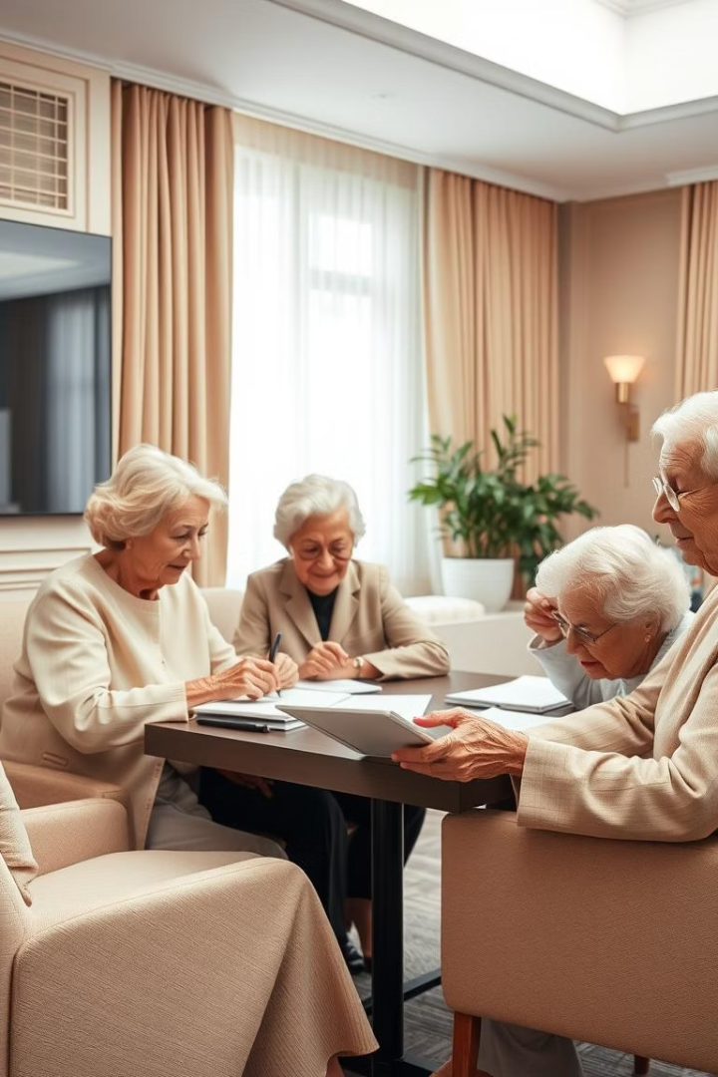
Наши решения
Центры активного долголетия
Современные занятия, инклюзивная среда, межпоколенческое общение.
Профпереподготовка
Актуальные программы, стажировки, помощь в трудоустройстве.
Альтернативная поддержка
Социальные ярмарки, бесплатные товары, электронные сертификаты.
ГСДУ
Комплексный уход, индивидуальный подход, поддержка семей.

Slide 9



Межпоколенческие центры
Творчество
2
Мастер-классы и праздники для всех возрастов.
Образование
Совместные обучающие программы для детей и пожилых.
1
Общение
3
Взаимная поддержка и обмен опытом.

Slide 10



Повышение уважения к пожилым
1
Информационные кампании
2
Образовательные программы
3
Волонтерские инициативы
Системная работа помогает формировать позитивный образ старшего поколения и менять отношение общества.

Slide 11
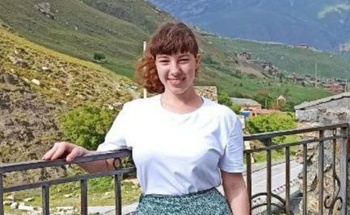
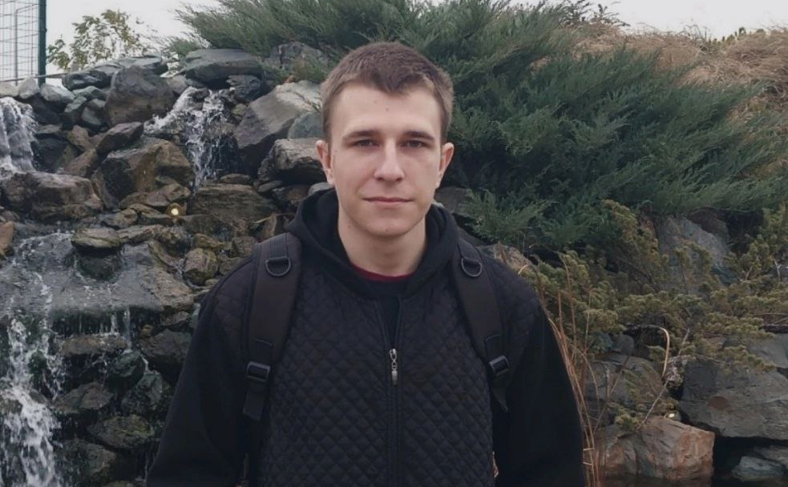

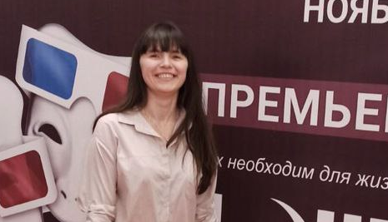
Команда
Тыщенко Екатерина
Гунько Данил
Унанян Роберт
Руководитель проекта
Координатор
Аналитик
Шевченко Людмила Михайловна
Наставник

